Slide 1
به نام خدا

Slide 2
سیستم کوبیک (Cubic System )
متریک این سیستم بصورت: a=b=c α=β=γ=90
در مکعب می توانیم چهار محور درجه سـه تشـخیص دهـیم کـه از گوشـه هاي مکعب می گذرد.
سه محور درجه چهار که از مرکز سطوح مکعب عبور می کند
شـش محـور درجـه دو که از وسط یال هاي مکعب عبور می نماید.

Slide 3
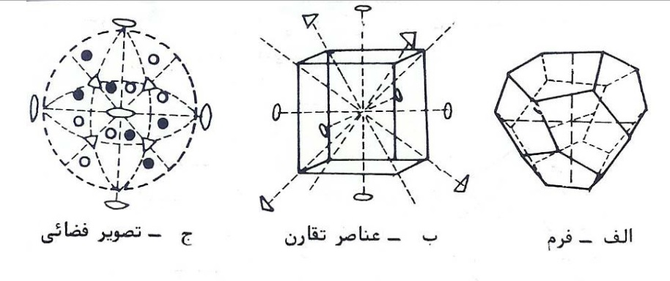
ردة تتراهدرال پنتاگونال دودکاهدرال (Tetrahedral Pentagonal Dodecahedral )
ساده ترین رده تقارن در سیستم کوبیک رده ایست که داراي چهار محور درجه سه که در جهت اقطـار مکعـب قـرارگرفته و سه محور درجه دوکه از وسط سطوح مکعب عبور کرده و در جهت یالهاي مکعـب قـرار دارنـد.

Slide 4
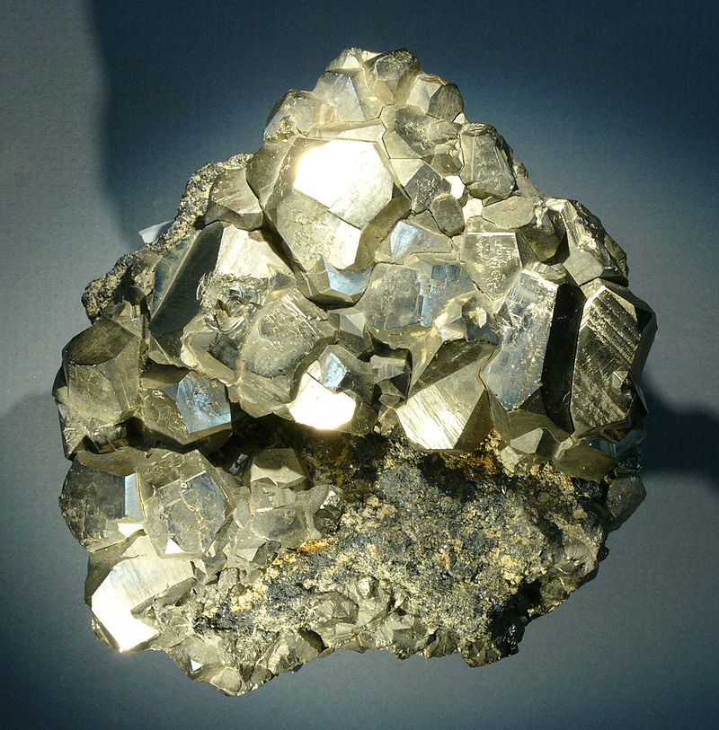
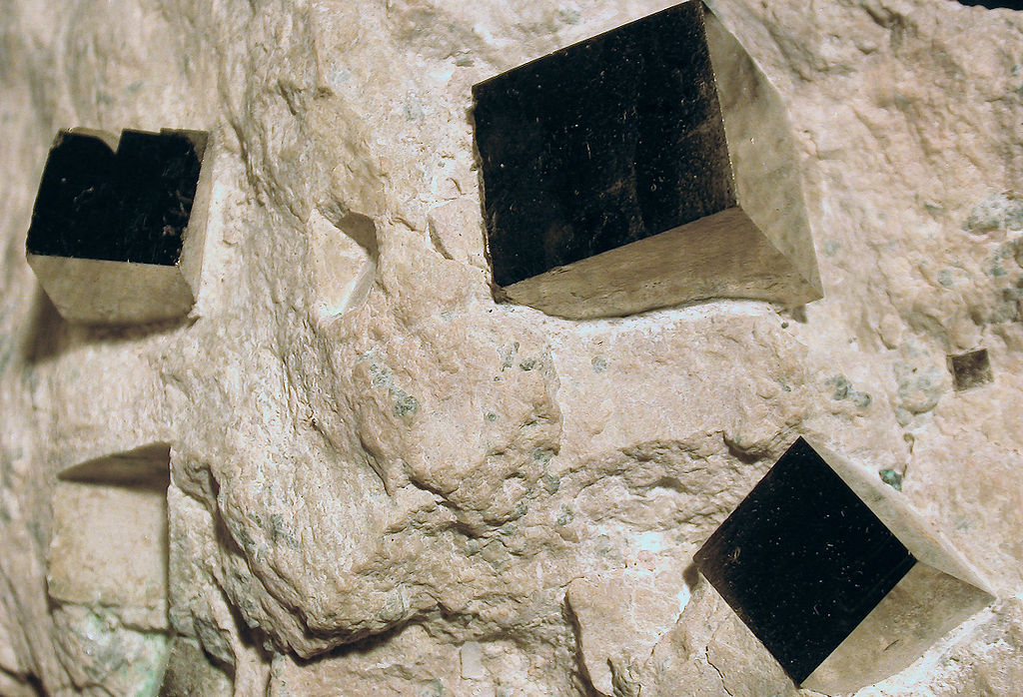
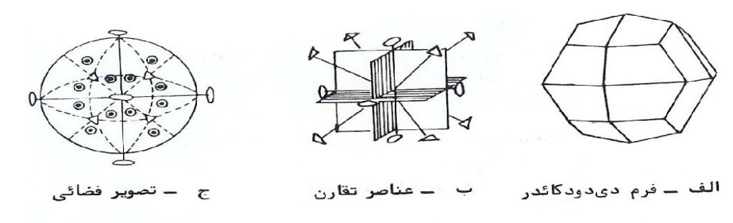
دي دودکاهدرال یا دیاکیز دودکاهدرال (Didodecahedral )
عناصر تقارن در این رده عبارتند از چهار محور درجه سه و سه سطح تقارن عمود بر سه محور درجه دو ویـک مرکـز
تقارن.
مثال بارز این رده کانی پیریت است.

Slide 5
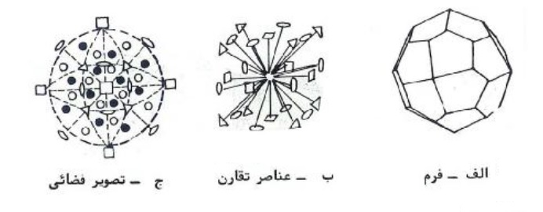
پنتاگونال ایکوزي تتراهدرال (Pentagonal Icosi Tetrahedral )
عناصـر تقـارن در ایـن رده عبارتنـد از سـه محـور درجـه چهـار، چهـار محـور درجـه سـه و شـش محـور درجـه دو
اجسام متبلور در این رده داراي 24سطح پنج ضلعی می باشند
این رده داراي فرم انانتی مورف است

Slide 6
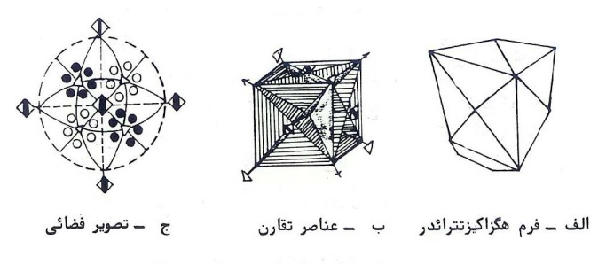
هگزاکیز تتراهدرال (Hexacis Tetrahedral )
عناصر تقارن در این رده عبارتند از سه محور درجه چهار معکوس، چهار محور درجه سه قطبی و شـش سـطح تقـارن که از محورهاي درجه چهار معکوس و درجه سه می گذرد

Slide 7
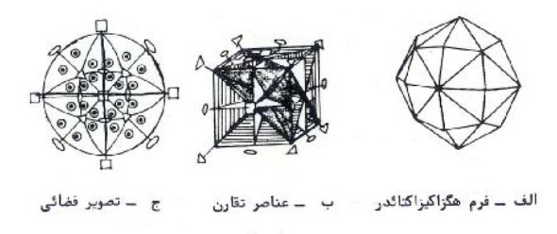
ردة هگزاکیز اکتاهدرال (Hexacis Octahedral )
عناصر تقارن در این رده عبارتند از سه محور درجه چهار، چهار محور درجه سه و شـش محـور درجـه دو و نـه عـدد سطح تقارن و یک مرکز تقارن
فرم هگزاکیز اکتائـدر داراي 48سـطح است
کانی های مهم این رده عبارتند از گالن، مگنتیت و گارنت

Slide 8
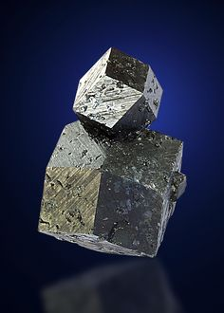
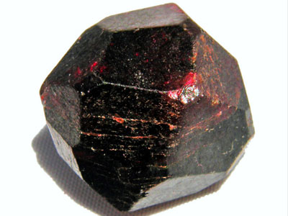
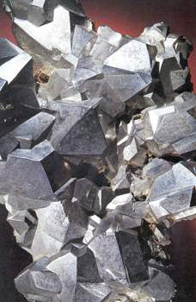
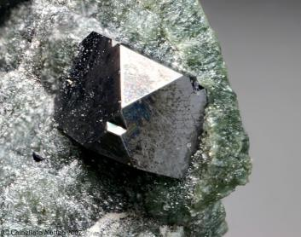
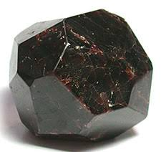
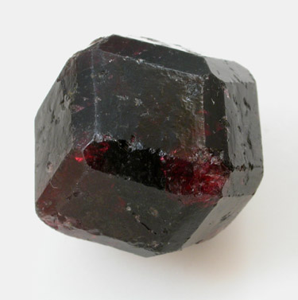
گالن
مگنتیت
گارنت

Slide 9
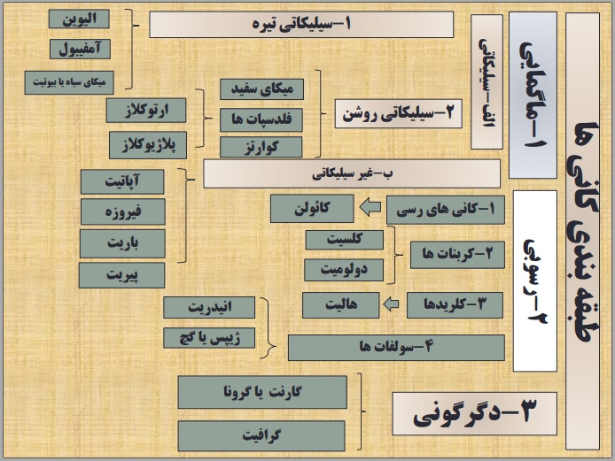
طبقه بندی کانی ها

Slide 10
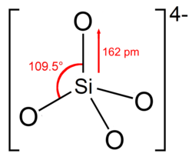
کانی‌های سیلیکاتی
از ترکیب شدن سیلیسیم، اکسیژن و یک یا چند فلز به دست می‌آیند و به دو دسته سیلیکات‌های تیره (دارای آهن و منیزیم) و سیلیکات‌های روشن (بدون آهن و منیزیم) تقسیم می‌شود. الیوین، پیروکسین، آمفیبول، میکای سیاه، تالک، سرپانتین ، تورمالین و آزبست، نمونه‌هایی از دسته نخست و کوارتز، فلدسپات، میکای سفید و کائولینیت، نمونه‌هایی از دسته دوم هستند.
کوچکترین واحد سازنده سیلیکات‌ها به شکل یک هرم چهاروجهی است که سطوح آن را مثلث‌های متساوی الاضلاع تشکیل می‌دهند.

Slide 11
این بنیان‌های چهاروجهی سیلیکات، بار الکتریکی منفی دارند و باید یکدیگر را دفع کنند ولی در ساختمان بلورین کانی‌ها، این بنیان‌ها به وسیله یون‌های مثبتی چون آلومینیم، آهن،منیزیم و ... طوری به یکدیگر پیوند داده شده‌اند که واحد سازنده بلوری در مجموع دارای بار خنثی است. یون‌های پیوند دهنده بنیان‌ها دارای اندازه و بار الکتریکی متفاوتند.
به‌ طور کلی یون‌های تقریباً هم‌اندازه می‌توانند جانشین یکدیگر شوند (آهن و منیزیم که شعاع یونی نزدیک به هم دارند با سدیم و کلسیم که جای یکدیگر را در ساختمان بلورین کانی اشغال می‌کنند) این وضع تغییر مهمی را در ساختمان کانی به وجود نمی‌آورد. جدای از دسته‌بندی کانی‌ها بر اساس رنگ و تیرگی یا روشنی آن‌ها، کانی‌های سیلیکاتی براساس ساختار بلوریشان به ۶ زیرشاخه تقسیم می‌شوند.

Slide 12
الف) سیلیکات‌های جزیره‌ای یا چهاروجهی‌های منفرد(Nesosilicates)
ب) سیلیکات‌های دو تایی یا چهاروجهی‌های مضاعف (Sorosilicates)
ج) سیلیکات‌های حلقوی (Cyclosilicates)
د) سیلیکات‌های زنجیره‌ای(Inosilicates)
ه) سیلیکات‌های ورقه‌ای (Phyllosilicates)
و) سیلیکات‌های داربستی یا سیلیکات‌های شبکه‌ای (Tectosilicates)

Slide 13
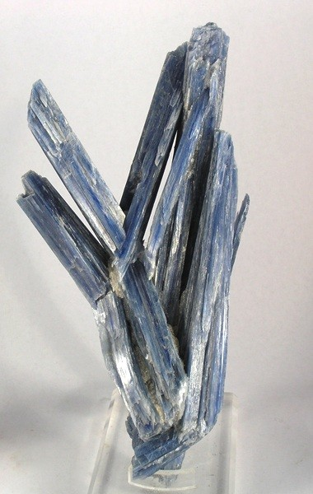
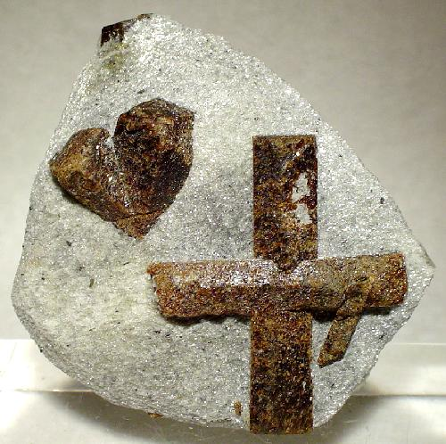
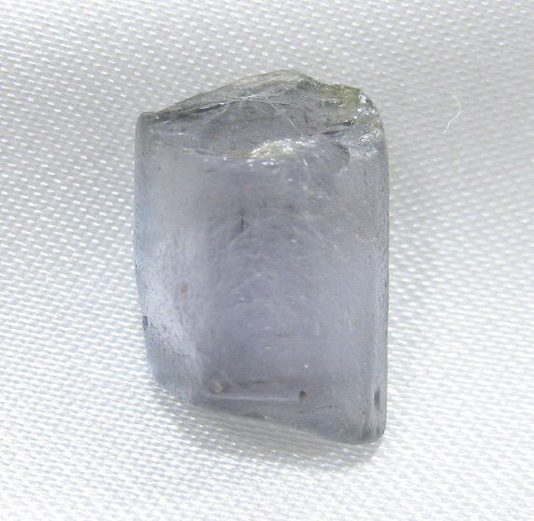
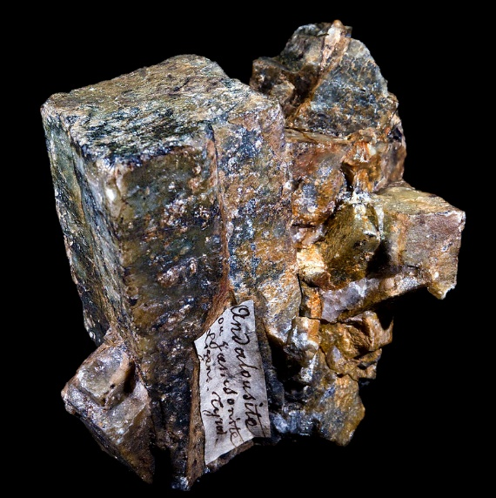
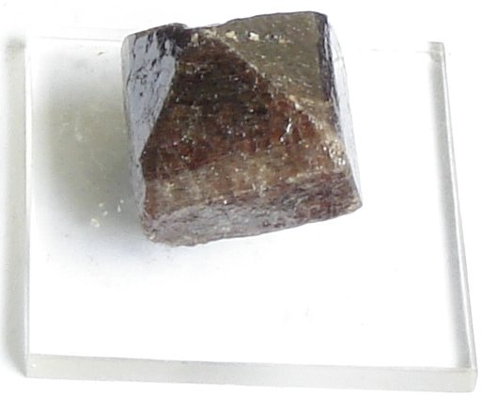
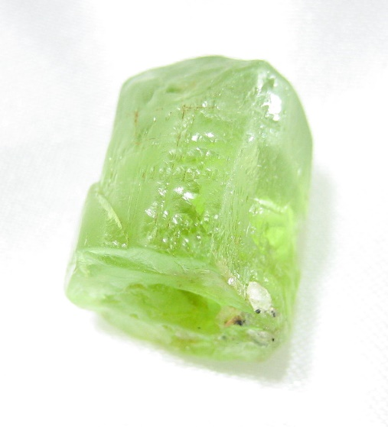
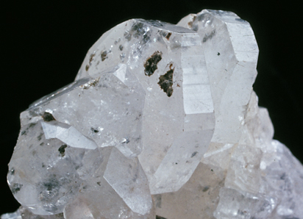
سیلیکات‌های جزیره‌ای یا چهاروجهی‌های منفرد(Nesosilicates)
در این دسته از سیلیکات‌ها، چهاروجهی‌ها بصورت تکی و مستقل می‌باشند و از چهاروجهی‌های دیگر به وسیله یون‌های فلزی جدا می‌شوند.
فرمول عمومی این سیلیکات‌ها M2Sio4 می‌باشد.
کانی‌های الیوین از این دسته محسوب می‌شوند.
گروه فناسیت، گروه الیوین، گروه گارنت، گروه زیرکن، گروه سیلیکات‌های آلومین Al2Sio5 یا سیلیکات‌های دگرگونی و گروه هیومیت

Slide 14
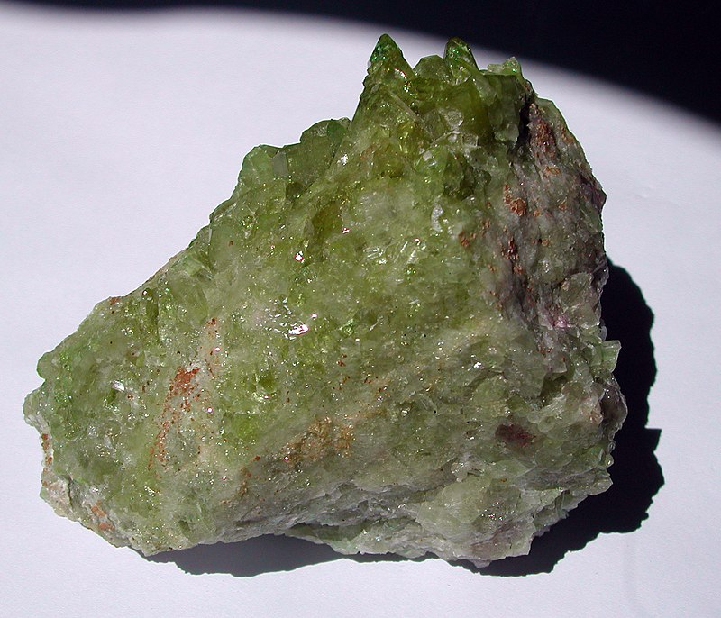
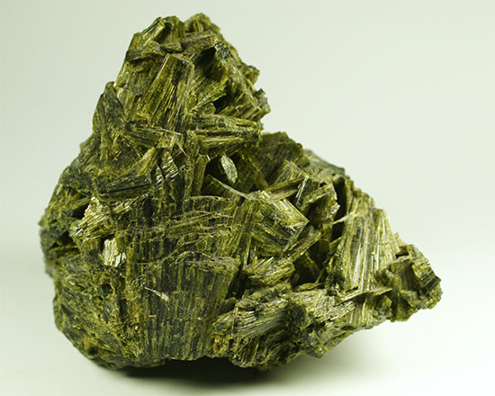
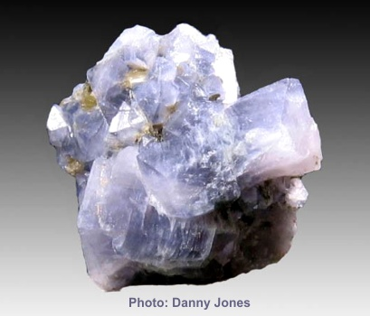
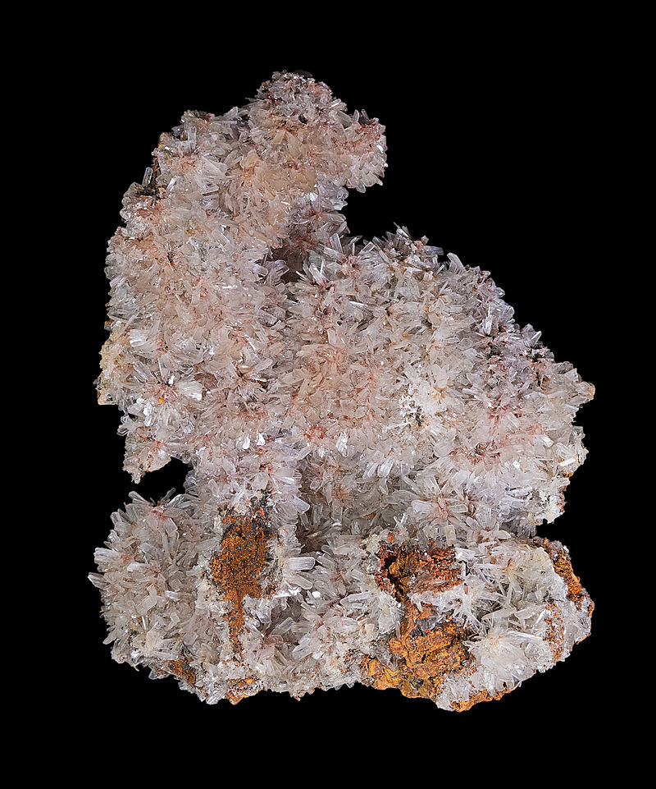
سیلیکات‌های دو تایی یا چهاروجهی‌های مضاعف(Sorosilicates)
در این دسته از سیلیکات‌ها، چهاروجهی‌ها، با بنیان ۲ به ۲ به یکدیگر متصل شده‌اند. سیلیکات‌های دو تایی، ۶ ظرفیت آزاد دارند که به وسیله یون‌های فلزی گرفته می‌شود؛ بنیان‌های آن‌ها به شکل ⁻⁶ (Si₂o₇ ) است و نسبت سیلیسیم به اکسیژن در آن‌ها ۲ به ۷ است. از کانی‌های این گروه می‌توان به موارد زیر اشاره کرد:
همی مورفیت
لاوسونیت
گروه اپیدوت
وزوویانیت

Slide 15
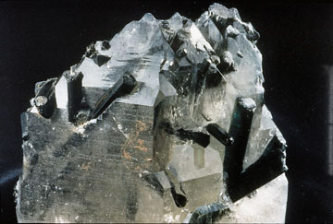
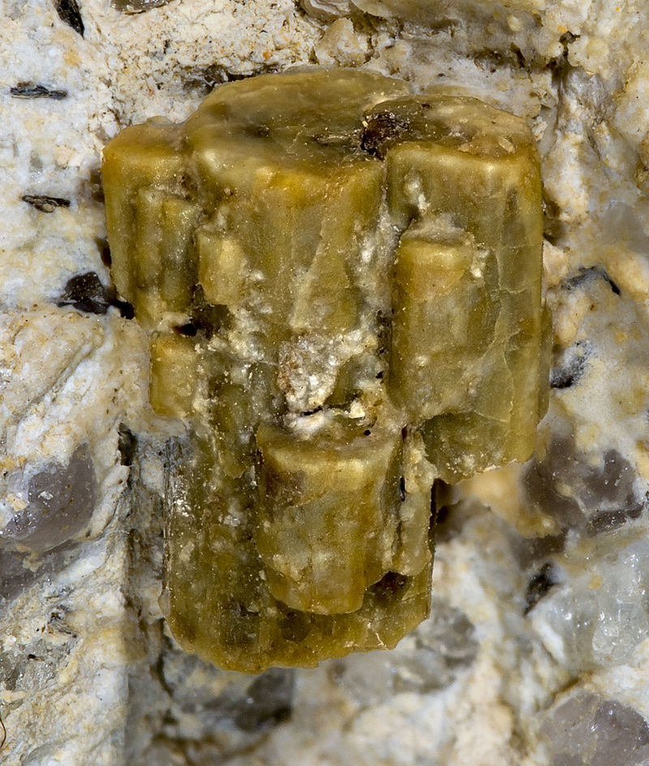
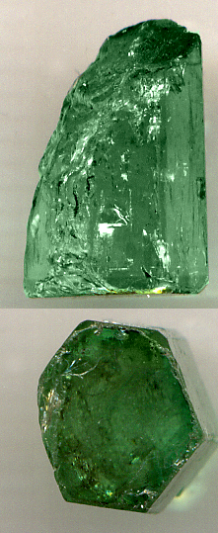
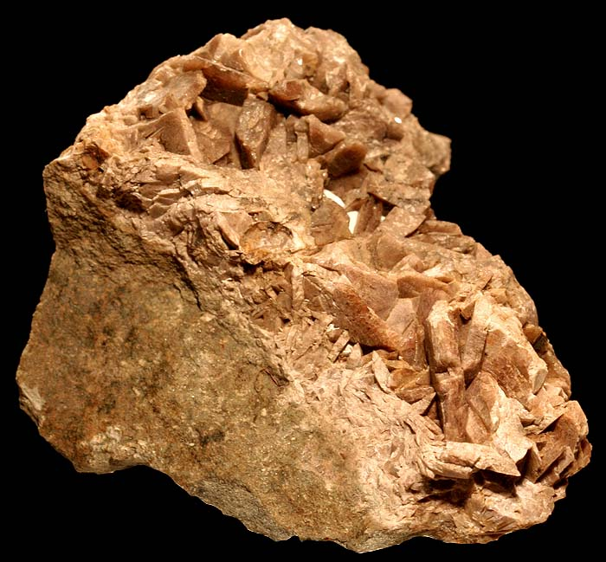
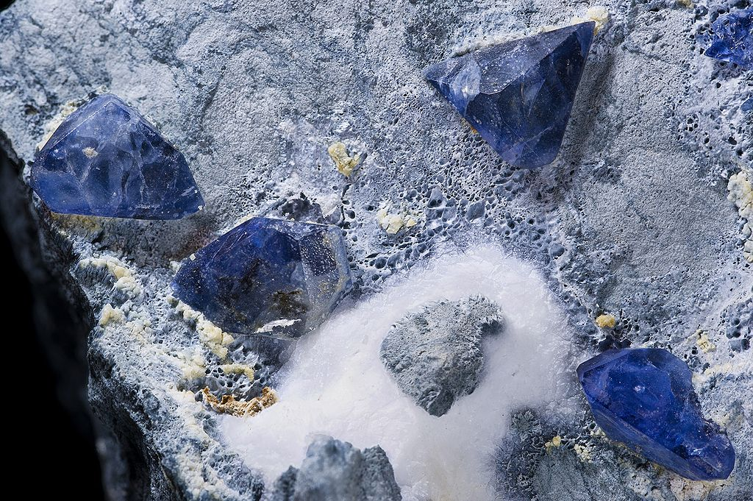
سیلیکات‌های حلقوی (Cyclosilicates)
چهاروجهی‌های آن‌ها به وسیله دو گوشه به یکدیگر متصل شده‌اند و زنجیرهای بسته‌ای بین خود تشکیل داده‌اند که شبیه حلقه ‌است. در این گروه نسبت سیلیسیم به اکسیژن ۱ به ۳ است.
سیلیکات‌های حلقوی عبارتند از:
۳ عضوی: بنی توئیت
۴ عضوی: آکسینیت
۶ عضوی: زمرد، کوردیریت ، تورمالین

Slide 16
سیلیکات‌های زنجیره‌ای (Inosilicates)
چهاروجهی‌ها بصورت زنجیر باز یا روبان مانند پشت سر هم واقع شده‌اند که چهاروجهی بوسیله دو گوشه با چهاروجهی‌های قبل و بعد خود مربوط می‌گردد. فرمول عمومی آن‌ها به شکل Sio₃ با نسبت ۱ به ۳ است و اگر این زنجیر دوتایی (مضاعف) باشد به شکل Si₄o₁₁ با نسبت ۴ به ۱۱ خواهد بود.
سیلیکات‌های زنجیره‌ای به دو زیرشاخه سیلیکات‌های زنجیره‌ای ساده و سیلیکات‌های زنجیره‌ای مضاعف تقسیم می‌شوند.

Slide 17
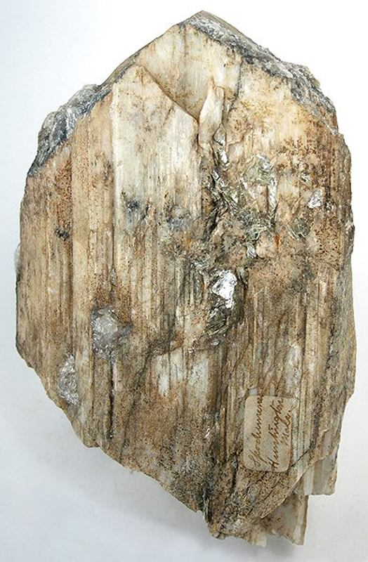
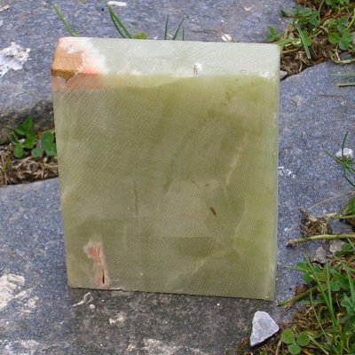
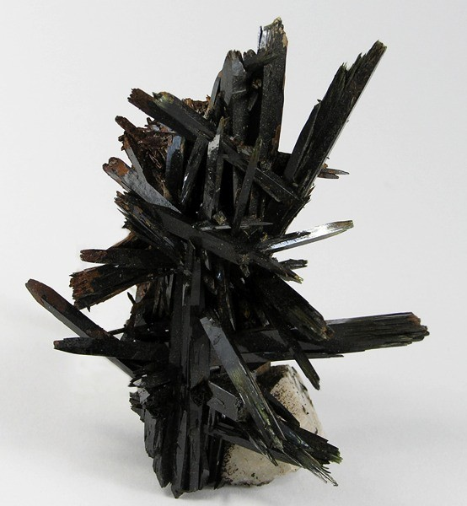
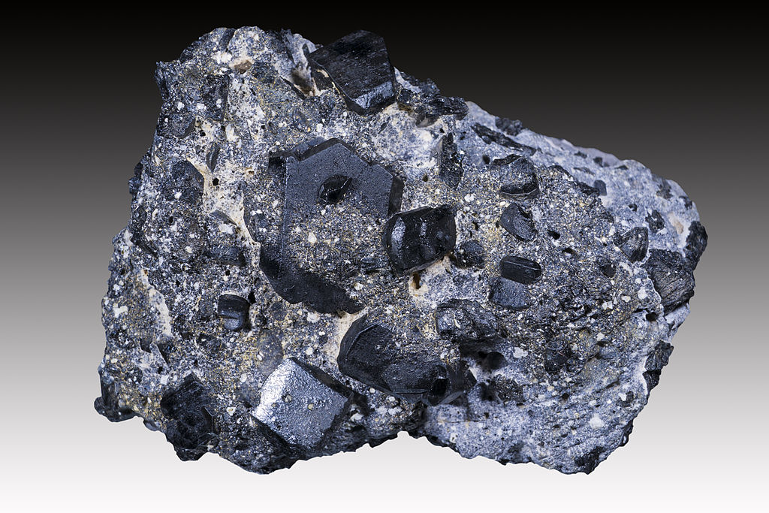
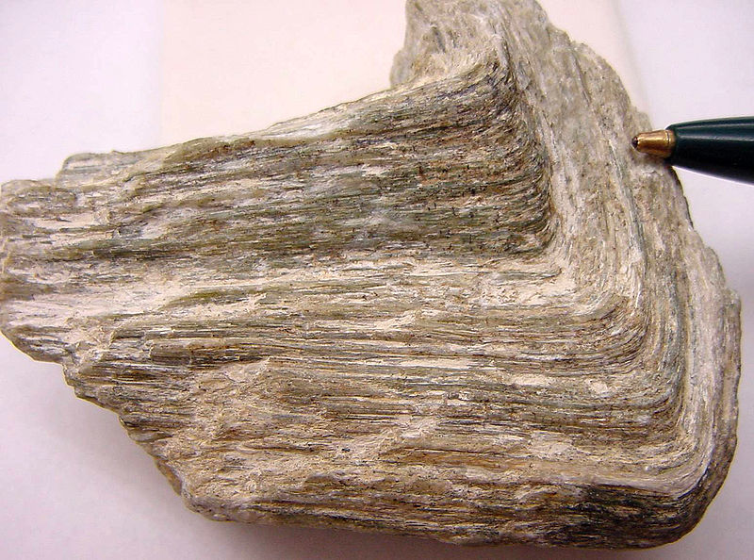
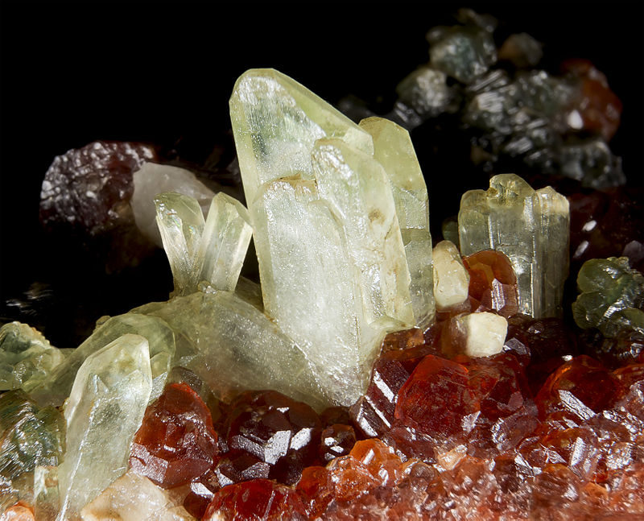
سیلیکات‌های زنجیره‌ای ساده
در سیلیکات‌های زنجیره‌ای ساده، چهاروجهی‌ها به صورت زنجیر ساده به دنبال هم قرار دارند.
مثال عمده این گروه پیروکسن‌ها و پیروکسنوئیدها است.
خانواده پیروکسن
انستاتیت - فروسیلیت
دیوپسید - سری هدنبرژیت
اوژیت
ژادئیت (یشم)
اژیرین (آکمیت)
اسپودومن

Slide 18
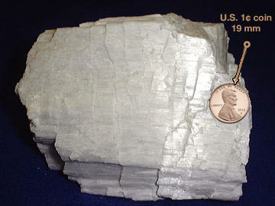
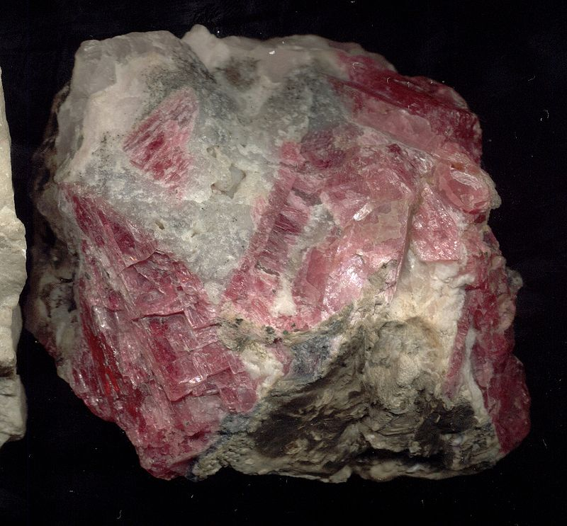
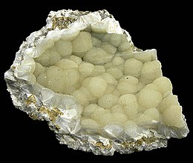
خانواده پیروکسنوئید
ولاستونیت
رودونیت
پکتولیت

Slide 19
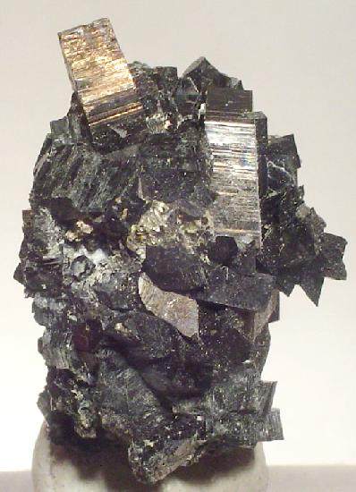
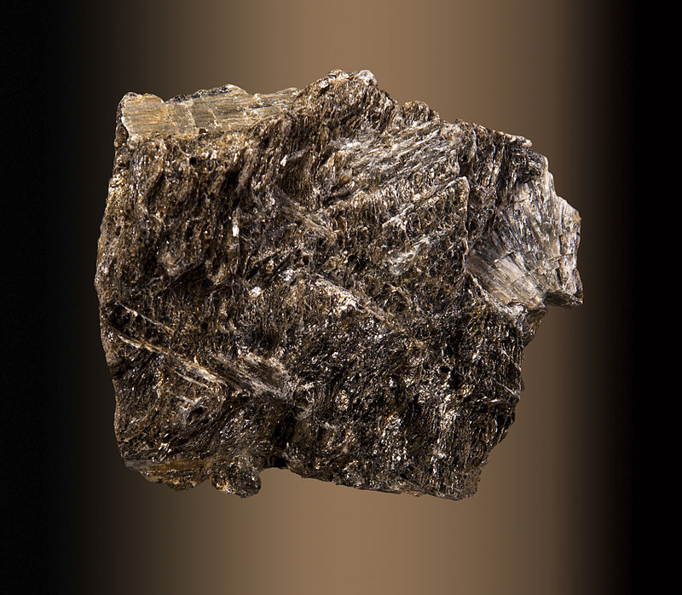
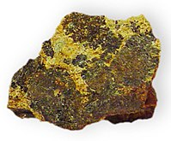
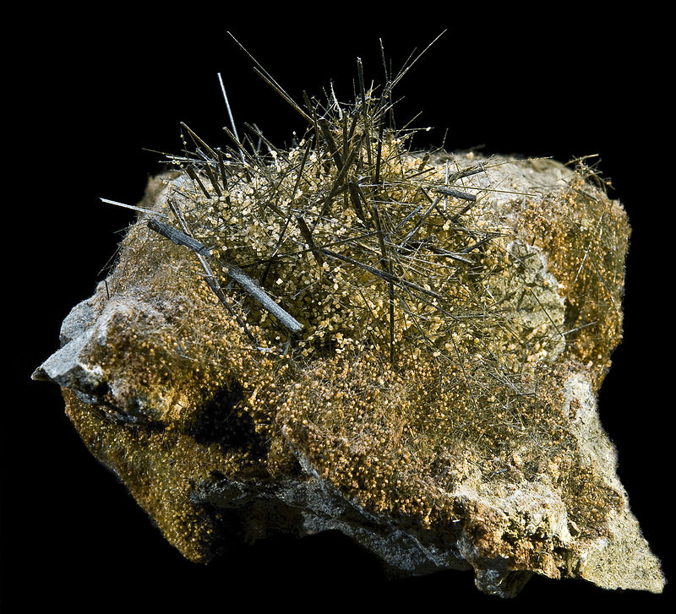
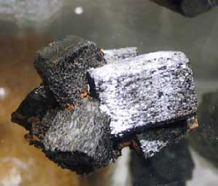
سیلیکات‌های زنجیره‌ای مضاعف
سیلیکات‌های زنجیره‌ای مضاعف به این معنی است که در این کانی‌ها دو رشته چهاروجهی‌ها بصورت زنجیره مضاعف پشت سرهم واقع شده‌اند و با پل‌های اکسیژن به یکدیگر وصل شده‌اند. مثال عمده این گروه آمفیبول‌ها می‌باشند.
خانواده آمفیبول
آنتوفیلیت
سری کومینگتونیت
ترمولیت-اکتینولیت
هورنبلند
گلوکوفان
ریبکیت
آرفودسونیت

Slide 20
سیلیکات‌های ورقه‌ای (Phyllosilicates)
در این کانی، چهاروجهی‌های تشکیل‌دهنده، بصورت ورقه‌هایی در یک سطح قرار دارند و هر چهاروجهی بوسیله سه گوشه، به چهاروجهی مجاور خود متصل شده‌است.
فرمول کلی آن به صورت (Si₂o₅) یا نسبت ۲ به ۵ است.
بلورهای تمام سیلیکات‌های ورقه‌ای به صورت پهن دیده می‌شود و همگی دارای رَخ (کلیواژ) هستند.
معمولاً نرم و دارای وزن مخصوص تقریباً سبک و ضعیفی می‌باشند.
ترکیب شیمیایی ناپایداری دارند و معمولاً جانشینی کاتیون‌ها به جای یکدیگر در آن‌ها یک پدیده معمولی است.

Slide 21
خانواده سرپانتین
سرپانتین‌ها، سیلیکات‌های ورقه‌ای آبداری‌اند که از کانی‌های منزیم‌دار تشکیل شده‌اند.
گاهی هم در آن‌ها آهن Fe جانشین Mg می‌شود.
این کانی‌ها تشکیل پلی‌مرفی را می‌دهند که مهمترین آن‌ها عبارتند از: آنتی‌گوریت و کریزوتیل.
فرق سرپانتین‌ها با کلریت‌ها در این است که در ترکیب سرپانتین‌ها آلومینیم Al شرکت ندارد.
کریزوتیل یکی از کانی‌هایی است که تبدیل به آزبست (Asbest ) یا پنبه کوهی می‌شود.

Slide 22
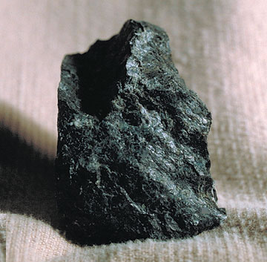
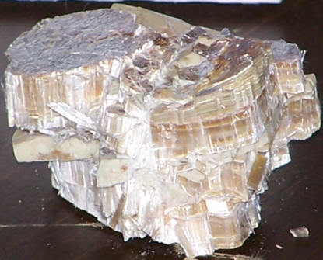
آنتی‌گوریت
کریزوتیل
لیزاردیت

Slide 23
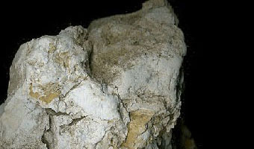
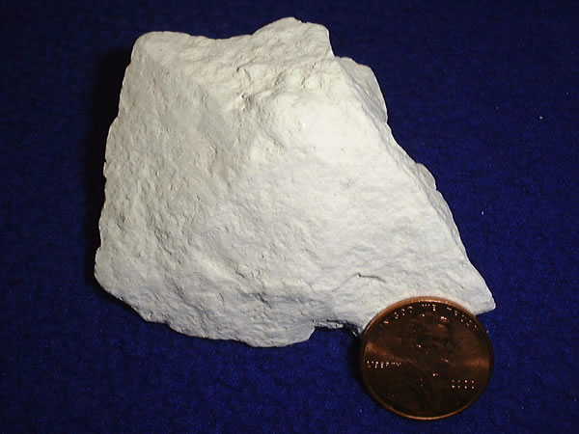
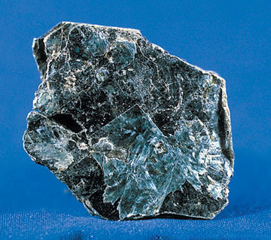


خانواده کانی‌های رسی
ایلیت
مونتموریونیت
کائولینیت
ورمیکولیت
تالک
پیروفیلیت

Slide 24





خانواده میکا
فلوگوپیت
بیوتیت
موسکویت
لپیدولیت
مارگاریت

Slide 25

سیلیکات‌های داربستی یا سیلیکات‌های شبکه‌ای (Tectosilicates)
در این کانی‌ها چهاروجهی‌های (Sio₄) بوسیله هر چهار گوش به چهار وجهی‌های مجاور خود متصل شده‌است. در نتیجه ساختمان سه بعدی دارند.
بعضی چهاروجهی‌ها در سه امتداد فضایی به یکدیگر متصل می‌باشند. بنابراین هر اتم اکسیژن به دو چهاروجهی مجاور تعلق دارد.
خانواده کوارتز
خانواده فلدسپار
فلدسپارهای آلکالی
فلدسپارهای پتاسیم
میکروکلین
سانیدین
اورتوکلاز

Slide 26






خانواده پلاژیوکلاز
آلبیت
اولیگوکلاز
آندزین
لابرادوریت
بیتونیت
آنورتیت

Slide 27




خانواده فلدسپاتوئید
نوزان
کانکرینیت
لوسیت
نفلین
سودالیت
هائونین
لازوریت

Slide 28




خانواده زئولیت
ناترولیت
شابازیت
هولاندیت
استیلبیت

Slide 29



خانواده اسکاپولیت
ماریالیت
میونیت
آنالسیم
پتالیت

